Slide 1
ПЕЈЗАЖНЕ И МАНИФЕСТАЦИОНЕ ТУРИСТИЧКЕ ВРЕДНОСТИ

Slide 2
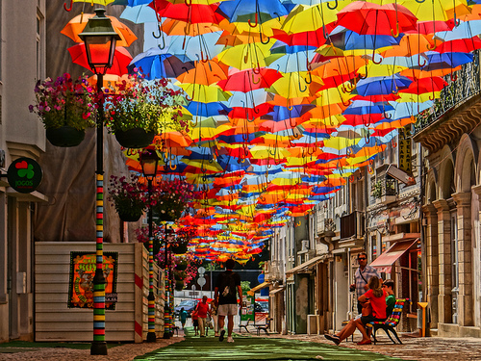
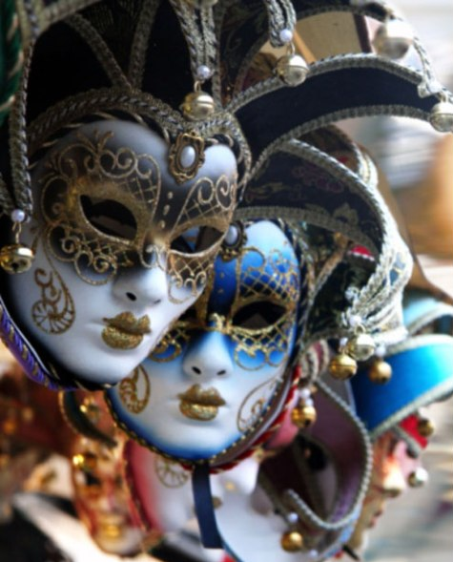
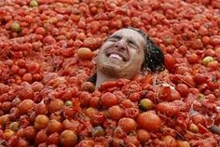
Туристичке вредности које је створио човек током историје људске цивилизације називају се антропогене туристичке вредности.
Агуеда, Португал, фестивал кишобрана Агитагуеда
Оне могу бити комплементарне,самосталне и комплексне а деле се на:
Пејзажне
Манифестационе
Амбијенталне
Уметничке и
Етносоцијалне
Карневал у Венецији
Ла томатина фестивал, Шпанија

Slide 3
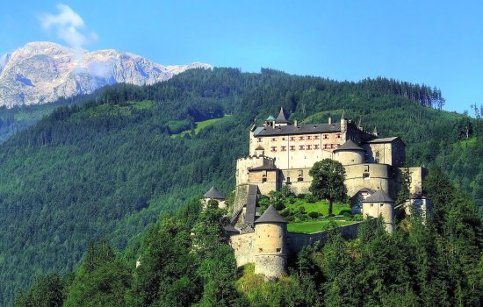
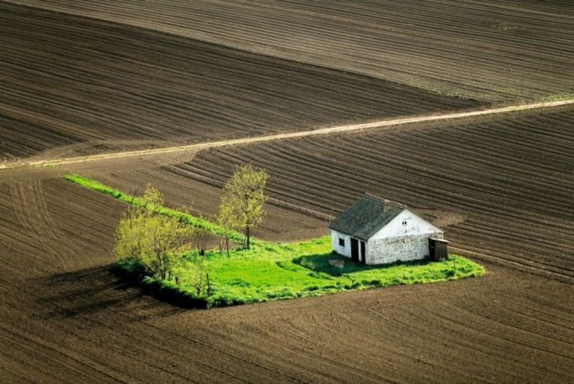
Пејзажне туристичке вредности
су просторне целине које комбинују
природну средину и творевине људског рада. Оне могу бити
Замак Хохенверфен, Немачка
Село у Бачкој
ПЛАНИНСКЕ
РАВНИЧАРСКЕ
Санторини, Грчка
ПРИМОРСКЕ

Slide 4
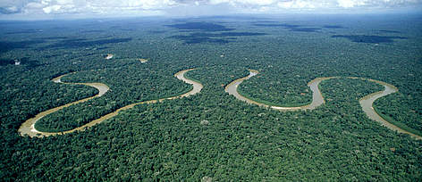
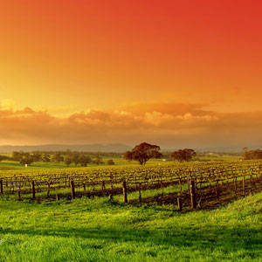
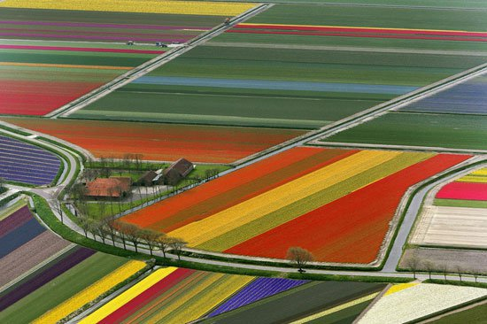
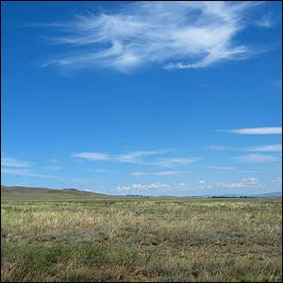
Равничарски предели

Slide 5
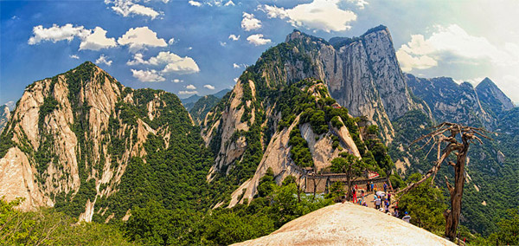
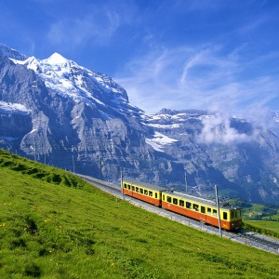
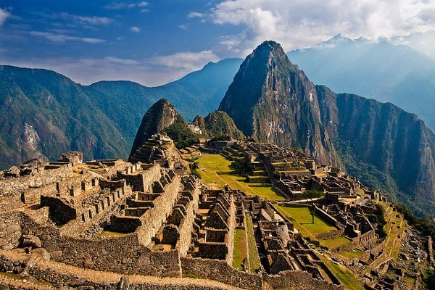
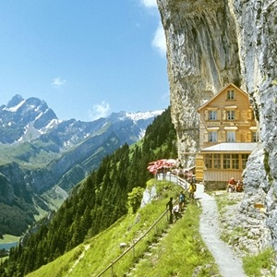
Планински предели

Slide 6
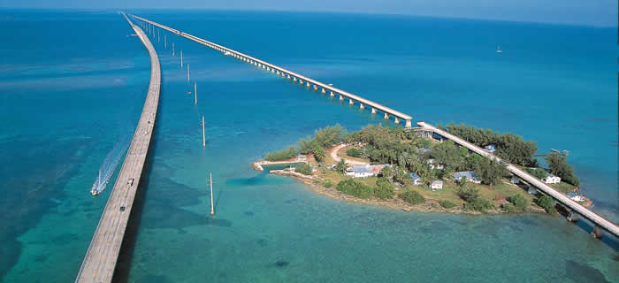
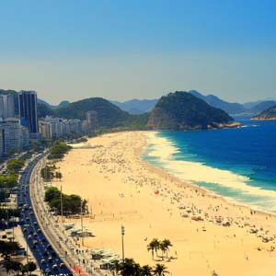
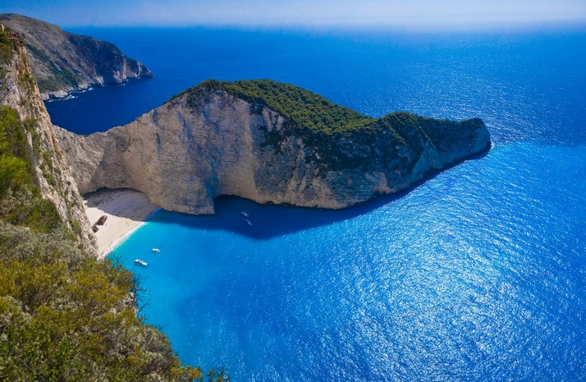
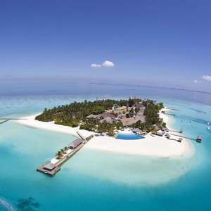
Приморски предели
Флорида, САД
Копакабана, Бразил
Плажа Навагио, Закинтос, Грчка
Малдиви

Slide 7
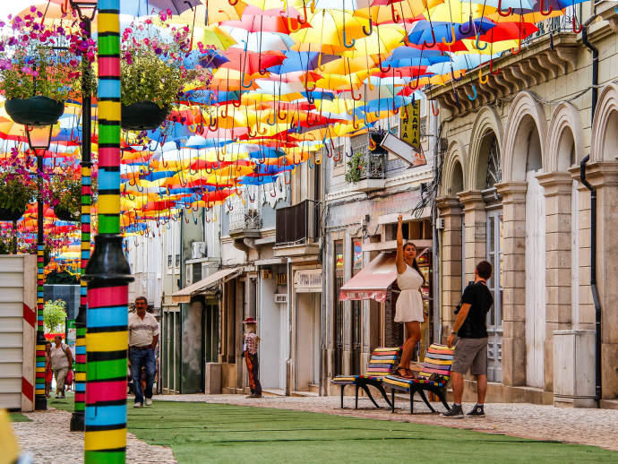
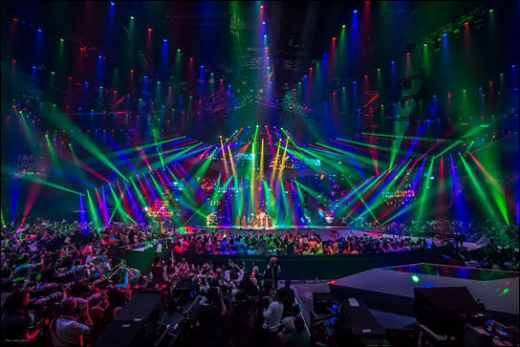
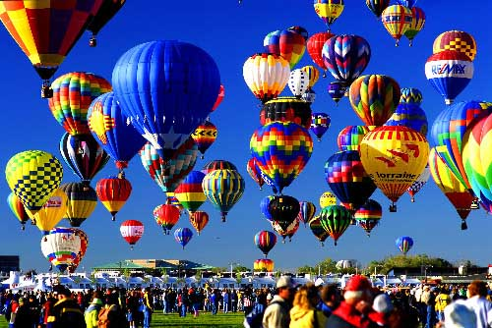
Манифестационе туристичке вредности
Улица кишобрана, Агуеда, Португал
чине културне, уметничке, спортске, научне и друге приредбе и садржаји.
Евровизија
Валоризација ових вредности огледа се у њиховом организовању водећи рачуна о месту и времену одржавања те манифестације.
Фестивал балона, Тексас, САД

Slide 8
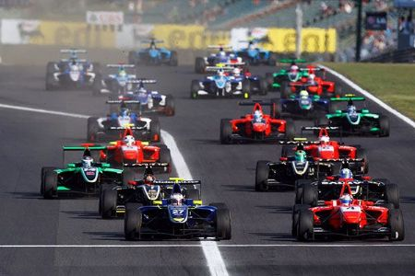
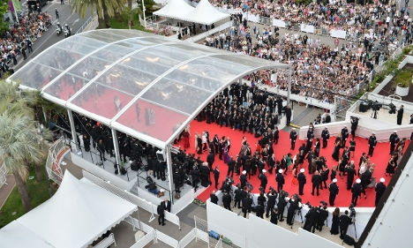
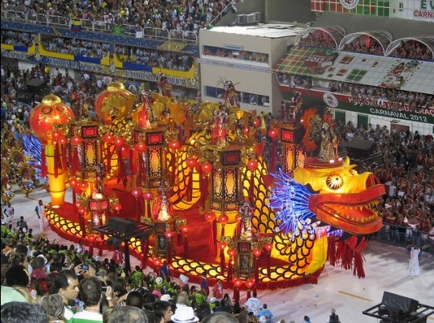
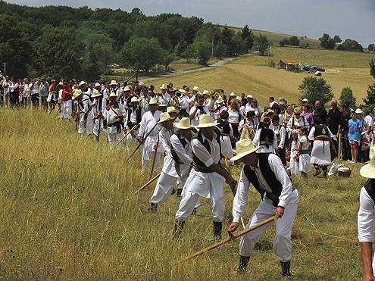
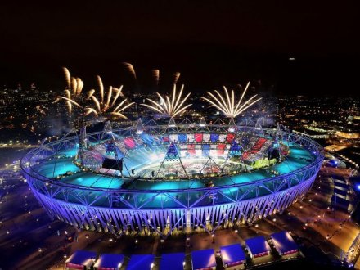
Формула 1
Косидба на Рајцу, Србија
Филмски фестивал у Кану, Француска
Карневал у Рију, Бразил
Олимпијске игре у Пекингу, Кина

Slide 9
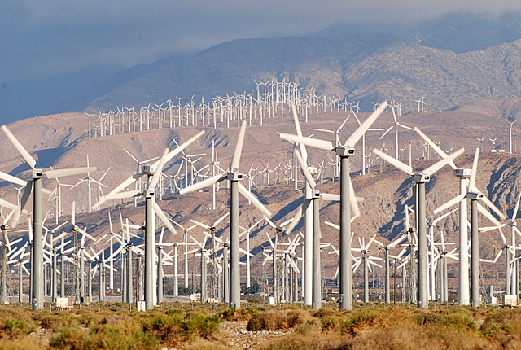
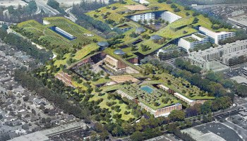
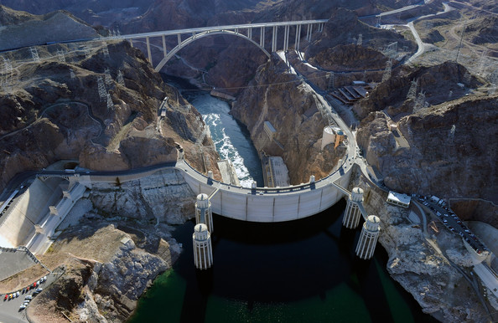
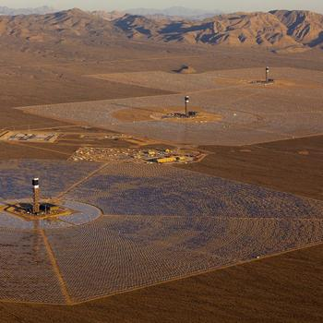
Амбијенталне туристичке вредности
су творевине људског рада састављене од објеката који чине посебне целине.
Настале су претежно људским радом и могу бити:
1. индустријски комплекси
Силицијумска долина
Хуверова брана

Slide 10
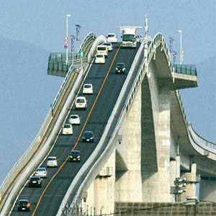
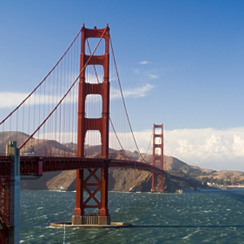
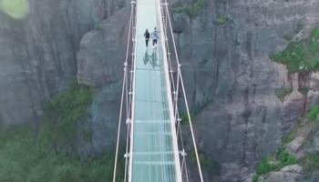
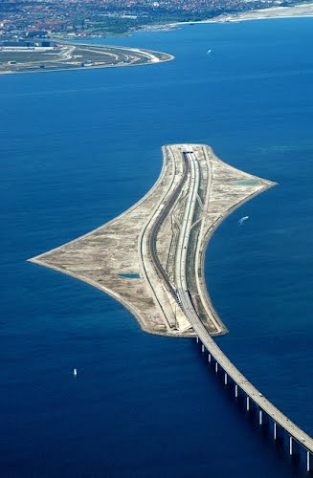
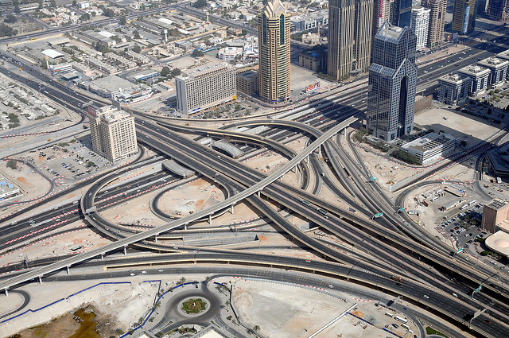
2. Саобраћајни комплекси
Ешима охаши мост у Јапану
Мост Голден гејт, САД
Стаклени мост у Кини
Тунел између Данске и Шведске
Саобраћајна петља , Дубаи, УАЕ

Slide 11
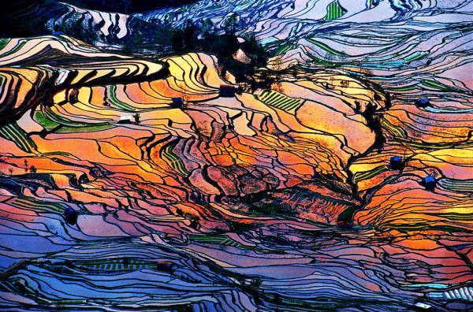
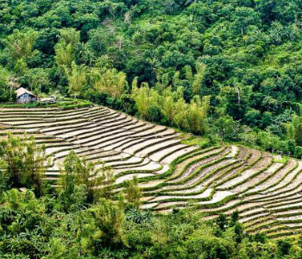
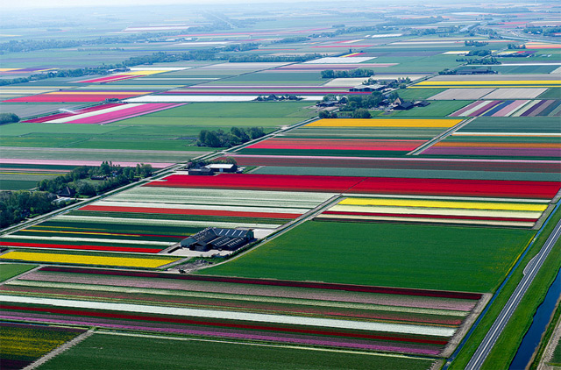
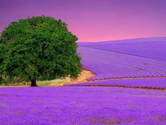
3. Аграрне површине
Терасаста поља пиринча
Поља лала у Холандији
Поља лаванде у Француској

Slide 12
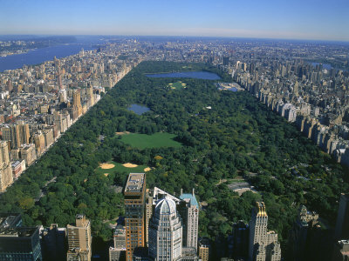
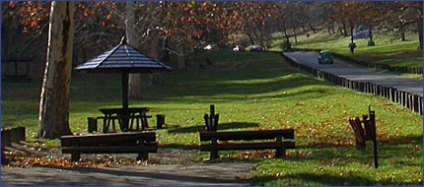
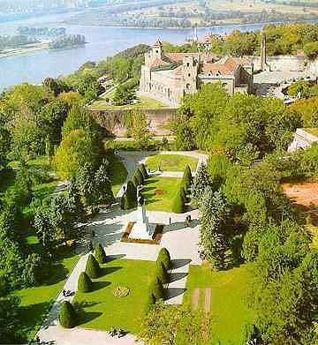
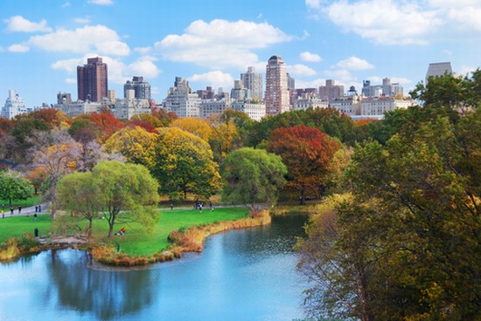
4. Паркови
Кошутњак, Србија
Централ парк, Њујорк, САД
Калемегдан, Београд, Србија

Slide 13
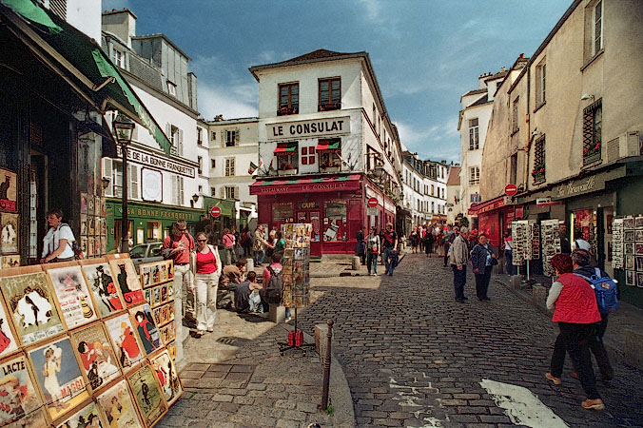
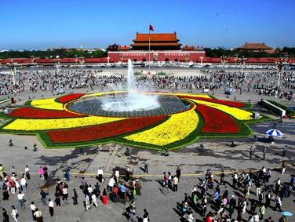
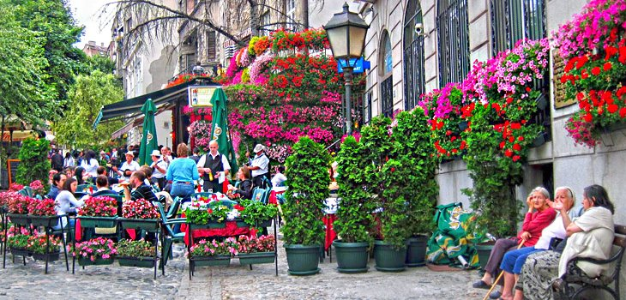
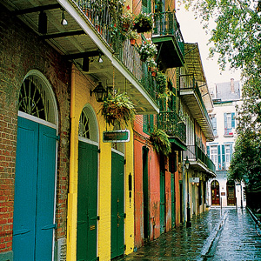
5. Делови градова
Монмартр Париз
Тјенамен, Пекинг
Бурбон, Њу Орлеанс
Скадарлија, Београд

Slide 14
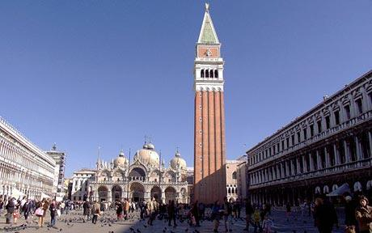
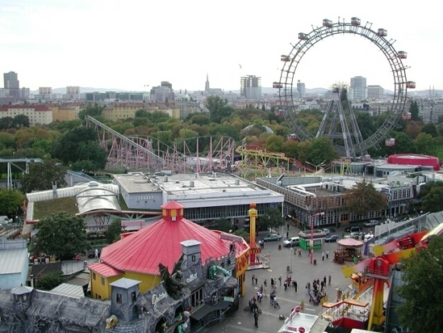
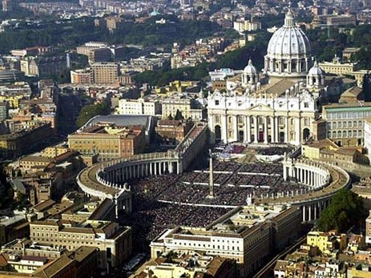
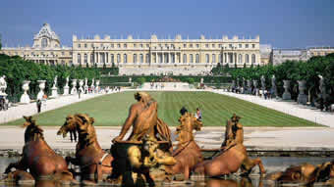
Трг Светог Марка, Венеција
Пратер, Беч
Амбијенталне вредности имају комплементарни и комплексни значај, али постоје и оне које имају самосталну вредност.
Ватикан, Рим
Версај, Париз

Slide 15
ХВАЛА НА ПАЖЊИ
новембар 2015.
Аутор
Гордана Васић
Још мало слика

